Slide 1
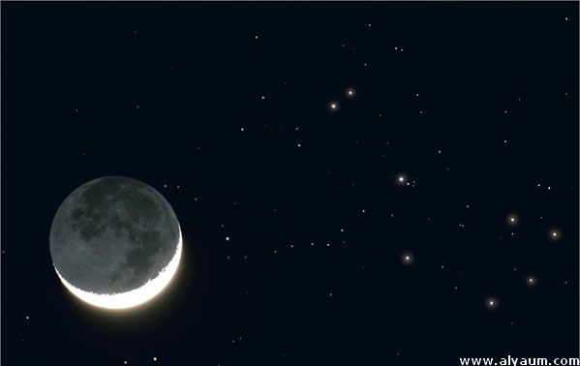
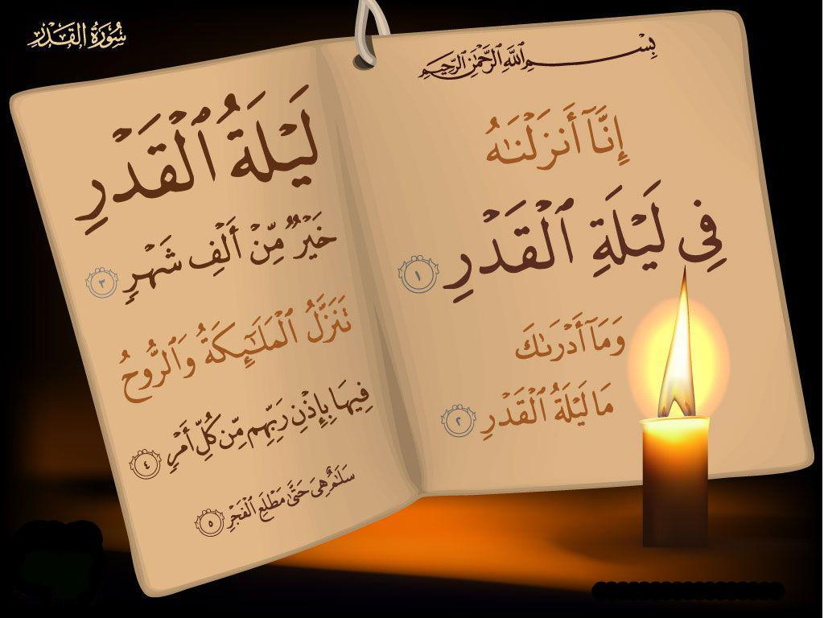
لـيـلـة فـي رمضــان
22 رمضان 1438 هـ
17 يونيو 2017 م

Slide 2
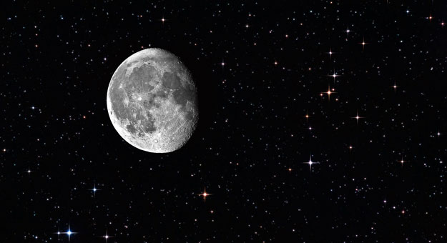
سبب التسمية
العظمة.
الأقدار.
التضييق.

Slide 3
كنوزها
خير من ألف شهر (84 سنة).
من قام ليلة القدر إيمانا و احتسابا.
الدعاء مستجاب (سفيان الثوري).
ليلة عتق بلا حساب.
المقصر عن الشر تصلي عليه
الملائكة.

Slide 5
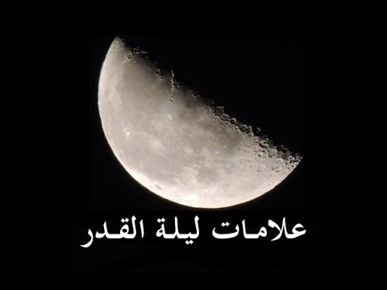

Slide 7
لماذا أخفيت ؟
اسم الله
الستار

Slide 8
فن الفوز بليلة القدر
فن الفوز بليلة القدر
إذا استقامت نيتي
استقام عملي

Slide 9
أمضي العقد
دخول الحضرة
بلا خروج
نظرة

Slide 10
قطرة من فيض جودك تملأ الأرض ريا
و نظرة من نظرتك تجعل الكافر وليا

Slide 11
خطوات الفوز بليلة القدر

Slide 12
إقامة القيام

Slide 15
التلبس بحال طالب العفو

Slide 16
أحد الصالحين.
تكريم الإنسان (حديث قدسي).
العافين عن الناس

Slide 17
أنوي الصحبة
صحبة الله
(القرآن)
صحبة الأخيار

Slide 18
الهدي النبوي
أحيا الليل.
أيقظ أهله.
شد مئزره.
طوى فراشه.
اعتكف.

Slide 19
أحوال الناس و سير الصالحين فيها
المنقطع.
المتصل : التجمل الظاهري و الباطني.
(تميم الداري)

Slide 20
